Slide 1


Онлайн-конференция
Как увидеть процесс мышления кандидата, а не домашнюю заготовку

Slide 2
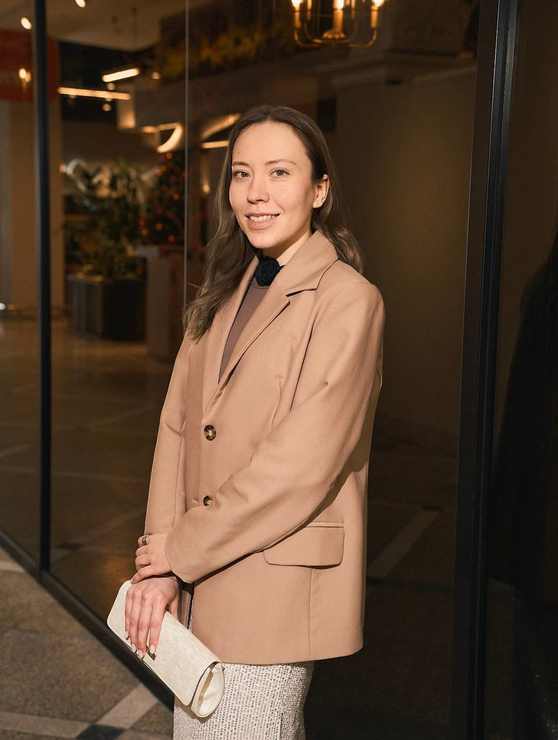
Знакомство
Опыт работы в качестве HR более 5 лет в отраслях:
Banking
Retailer
Любимые задачи: Построение команд, мотивация и развитие сотрудников

Slide 3
Портрет кандидата

Slide 4


Как смотреть на кандидата
Интуиция подвержена смещениям: первое впечатление, эффект сходства, харизма=компетентность

Slide 5
В каких ситуациях ярче всего проявляется мышление кандидата?
Проективный вопрос
Кейс задачи
Метод STAR

Slide 6

Что помогает раскрыть реальный уровень кандидата?
Чек-лист для интервьюера:
Ценности компании, команды
Soft skills, мягкие навыки
Hard skills, профессиональные качества

Slide 7
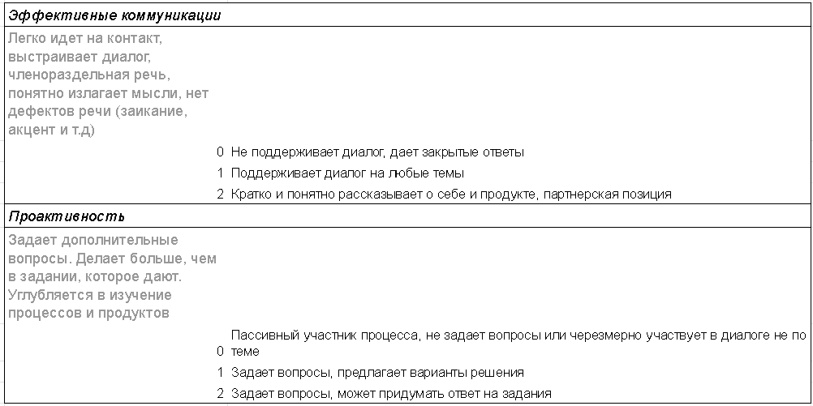
Блоки чек-листа

Slide 8
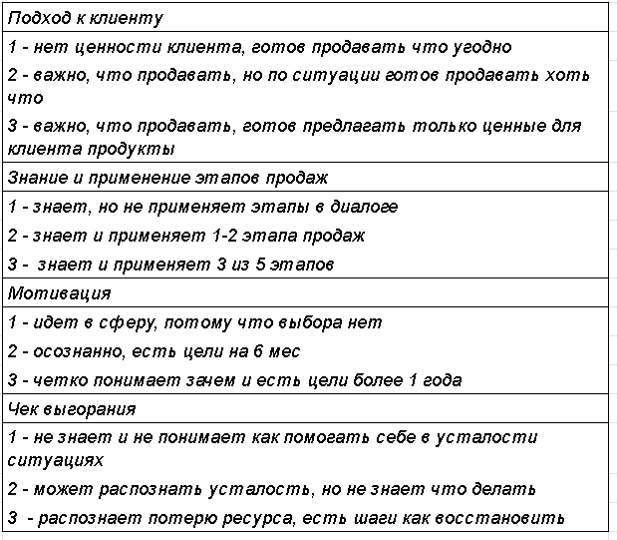
Блоки чек-листа

Slide 9
Проективный вопрос
Общий вопрос о людях, клиентах, работе вообще «Почему люди...», «Что важно для...», «Каким должен быть...»
Кандидат отвечает не про себя и не про конкретную ситуацию, а высказывает свои убеждения — через них становятся видны настоящие ценности

Slide 10
Метод STAR
Какая была ситуация
Что было важно для него в тот момент
Что он сделал
Каким был результат

Slide 11

Чем отличается сильный кандидат от слабого?
Практический опыт: конкретные ситуации с фактами что и как было сделано, как измерялся эффект
Способность системно разбирать проблему, формулировать гипотезы, оценивать риски

Slide 12

Что лучше «идеальный кандидат» или адаптивный ? Как мотивировать сотрудников
Если роль в условиях стабильности - приоритет навыкам
Если роль связана с изменениями и масштабированием или недостатком формализованных процессов – приоритет адаптивность

Slide 13
Какие ответы показывают реальное мышление кандидата?
1. Мыслит не продуктами, а решениями
2. Описание взаимосвязей между процессами в работе и описание элементов через которые можно на них влиять
3. Вопросы кандидата о процессах и ключевых задачах на текущий период в компании

Slide 14


Анастасия Костромина
+7 912 838 00 01
anastasikavg@gmail.com

Slide 15
Вопросы

